Slide 1
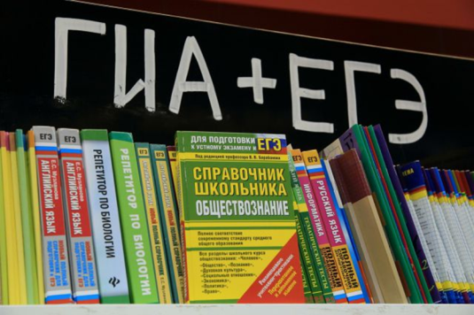
Сдаем егэ: советы психолога родителям выпускников.

Slide 2
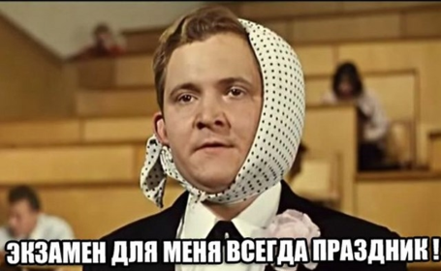
Важно адекватно относиться к ситуации!
Что создает волнение перед экзаменом?
СТРАХ – «А ВДРУГ НЕ СДАМ».
НЕДОСТАТОК ПОДГОТОВКИ.
ВОЛНЕНИЕ ОКРУЖАЮЩИХ.
Важным шагом к успеху на экзамене является психологическая установка на успех, абсолютная уверенность в том, что цель будет достигнута.
Необходимо настраивать детей на успех!
Только спокойствие, без паники!

Slide 3
А на самом деле наш выпускник всё помнит и знает!
Не запугивайте ребенка, не напоминайте ему постоянно о сложности и ответственности предстоящих экзаменов.
Помогите ребенку трезво оценить свои силы и возможности.
Вместе с педагогами корректируйте ожидания выпускника.
Не верьте тем, кто рассказывает про «все ответы за 100 рублей» в Интернете.

Slide 4
Задача родителей - создать оптимально комфортные условия для подготовки.
Использовать все возможности подготовки, например, стикеры с датами по истории, тренажеры по предметам и различные Интернет-приложения.
Позвольте ребёнку готовиться с другом. Когда объясняешь другому - сам лучше начинаешь понимать!
ОБСУДИТЕ ВОЗМОЖНЫЕ НЕПРЕДСКАЗУЕМЫЕ СИТУАЦИИ НА ЭКЗАМЕНЕ И ЗАРАНЕЕ ПРОДУМАЙТЕ ПРАВИЛЬНЫЕ ДЕЙСТВИЯ.

Slide 5
Важно разработать индивидуальную стратегию деятельности.
Помочь своим детям осознать свои сильные и слабые стороны, понять свой стиль учебной деятельности (при необходимости доработать его), развить умения использовать собственные интеллектуальные ресурсы.

Slide 6
Приучайте ребёнка ориентироваться во времени и уметь его распределять!
При заучивании материала главное - распределение повторений по времени.
Повторение будет эффективным, если воспроизводить материал своими словами близко к тексту.
Не допускайте перегрузок ребенка. Через каждые 40-50 минут занятий обязательно нужно делать перерывы на 10-15 минут.

Slide 7
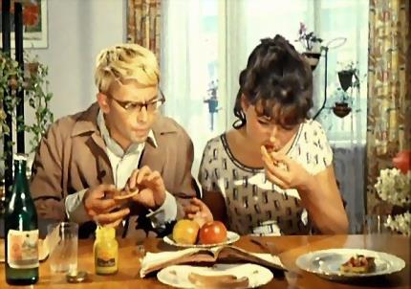
Позаботьтесь об организации режима дня и полноценного питания !
Такие продукты, как рыба, творог, орехи, стимулируют работу головного мозга. Клубника и бананы поднимают настроение.
Для активной работы мозга требуется много жидкости, поэтому полезно больше пить простую или минеральную воду, зеленый чай.
С утра перед экзаменом вместо успокоительного, лучше дайте ребёнку шоколадку, которую можно взять с собой.

Slide 8
Полноценный сон - ваш союзник в успешной сдаче экзамена!
При усиленных умственных нагрузках стоит увеличить время сна на час.
Накануне экзамена ребенок должен отдохнуть и как следует выспаться.

Slide 9
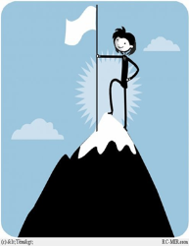
КАК ПОБЕДИТЬ тревожность?
ЧТОБЫ СНИЗИТЬ ТРЕВОЖНОСТЬ, ПОЛЕЗНО ДЕТАЛЬНО ОБРИСОВАТЬ СИТУАЦИЮ ЭКЗАМЕНА В ВООБРАЖЕНИИ, А ЗАТЕМ ПОСЛЕ КАЖДОЙ ВООБРАЖАЕМОЙ КАРТИНЫ ПОСТАРАТЬСЯ РАССЛАБИТЬСЯ НА НЕСКОЛЬКО СЕКУНД.

Slide 10
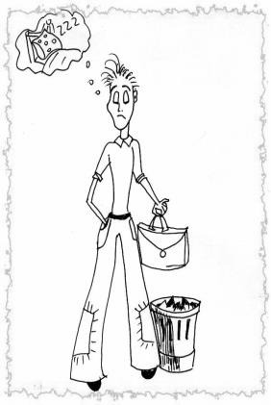
Особенности психологической подготовки
к ЕГЭ "АСТЕНИЧНЫХ" учащихся
Пейте воду
Употребление достаточного количества воды в плане взаимодействия между мозгом и телом служит средством их сообщения, повышающим энергетический уровень и улучшающим мыслительные способности.
Энергетическое подключение
массируйте точки под ключицами,
массируйте точки над верхней и нижней губой.
Ходьба на месте
Это упражнение заставляет мозг переключаться в интегрированный режим работы. Выполняйте его, когда вам становится трудно думать и действовать одновременно.

Slide 11
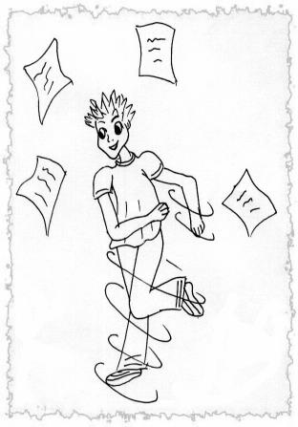
Особенности психологической подготовки
к ЕГЭ " ГИПЕРАКТИВНЫХ" учащихся
Упражнения:
1. Ходьба на месте
Это упражнение заставляет мозг переключаться в интегрированный режим работы. Выполняйте его, когда вам становится трудно думать и действовать одновременно.
2. Точки походки
Стимулирование так называемых точек походки (на верхней стороне стопы между плюсневыми костями) способствует улучшению координации движений и восстановлению баланса во всем теле.
3. Зевание
Зевота способствует детоксикации организма стимулирует работу слёзных потоков, расслабляет все тело от макушки до пяток.

Slide 12
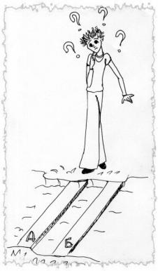
Особенности психологической подготовки
к ЕГЭ "НЕУВЕРЕННЫХ и ТРЕВОЖНЫХ" учащихся
Крюк Кука- Сядьте, положив левую ногу на правую. Колено левой ноги насколько возможно отведите в сторону. Ладонью правой руки обхватите щиколотку левой ноги. Левую руку положите на правую так, чтобы ладонью левой руки обхватить стопу левой ноги. Язык прижмите к верхнему нёбу. Находитесь в такой позе 1-2 минуты до появления зевоты.
Снятие эмоционального стресса с помощью вращения глазами - Комбинация воздействия на позитивные точки и вращения глазами приводит к мгновенному улучшению эмоционального состояния.
Слух. Активному кровообращению в головном мозге способствует регулярный массаж головы и ушей: оттягивайте мочки ушей вниз и, охватив ладонями ушные раковины, совершайте круговые движения по и против часовой стрелки.

Slide 13
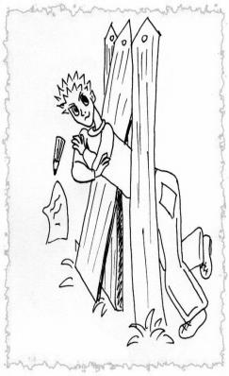
Особенности психологической подготовки
к ЕГЭ "ЗАСТРЕВАЮЩИХ" учащихся
11
Упражнения:
1. «Сова». Вращение головы по часовой (и обратно) стрелке.. Это упражнение позволяет снять напряжение в мышцах шейно-плечевого пояса и увеличить амплитуду поворотов головы.
2. «Ленивые» восьмерки для письма
Трудно приступить к работе? Выписывайте восьмерки разных размеров на бумаге, столе, на доске. Всегда двигайтесь вверх и переходите вниз по бокам.
3. Алфавитные восьмерки
Когда текст становится неразборчивым и вы заходите в тупик, попрактикуйтесь в написании алфавита вдоль края «ленивой» восьмерки. Это очень эффективное упражнение хорошо помогает при трудностях с чтением и письмом.

Slide 14
Упражнения для развития межполушарного взаимодействия.
Колечко. Поочередно, как можно быстрее перебирать пальцы рук, соединяя в кольцо с большим пальцем, последовательно указательный, средний и т.д. В начале упражнение выполняется каждой рукой отдельно, затем вместе.
Кулак – ребро – ладонь. Три положения руки на плоскости стола последовательно сменяют друг друга. Ладонь на плоскости, сжатая в кулак ладонь, ладонь ребром на плоскости стола. Выполняется сначала правой рукой, потом – левой, затем – двумя руками вместе.
Зеркальное рисование. Положить на стол чистый лист бумаги. Взять в обе руки по карандашу или фломастеру. Начать рисовать обеими руками зеркально-симметричные рисунки, буквы.
Ухо – нос. Левой рукой взяться за кончик носа, а правой рукой – за противоположное ухо. Одновременно отпустить ухо и нос, хлопнуть в ладоши, поменять положение рук «с точностью до наоборот»!

Slide 15
Дыхательная гимнастика.
Успокаивающее дыхание - выдох почти в два раза длиннее вдоха.
При мобилизирующем дыхании - после вдоха задерживается дыхание.
Сожмите пальцы в кулак с загнутым внутрь большим пальцем. Сделайте выдох, не торопясь , сожмите кулак с усилием. Затем, ослабляя усилие сжатия кулака, сделайте вдох; повторите 5 раз. Выполнение упражнение с закрытыми глазами УДВАИВАЕТ ЭФФЕКТ.

Slide 16
Удачи! И ни пуха, ни пера!
И перед экзаменом, и после него, независимо от результата, часто, щедро и от всей души говорите вашему ребёнку о том, что у него (неё) всё получится!

